Slide 1
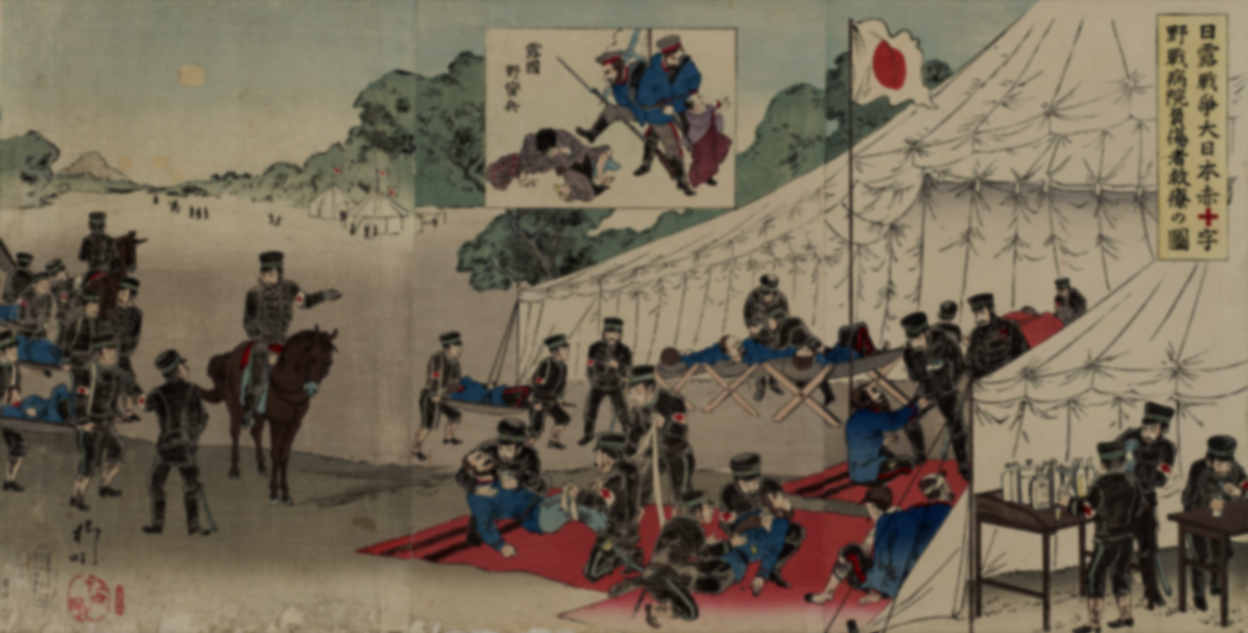
3
제국주의 꽃이 핀다
- 러일 전쟁

Slide 2
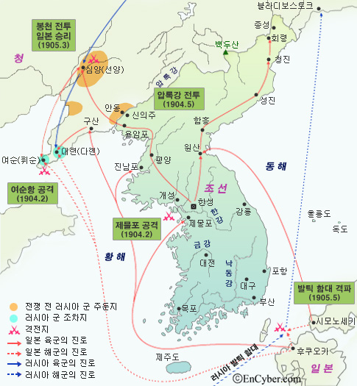
3
러일전쟁 (1904∼1905년)
러일전쟁
1904년 2월 8일
일본함대가 뤼순군항[旅順軍港]을 기습공격함으로써 시작
1905년 9월 5일
강화를 하게 된 러시아와 일본
간의 전쟁
제
국
주
의

Slide 3
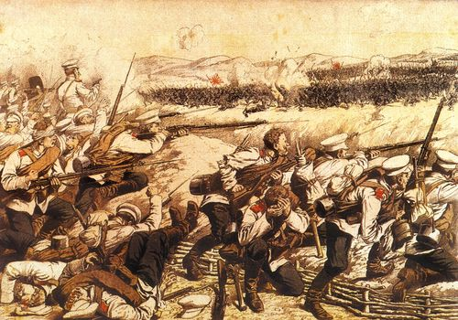
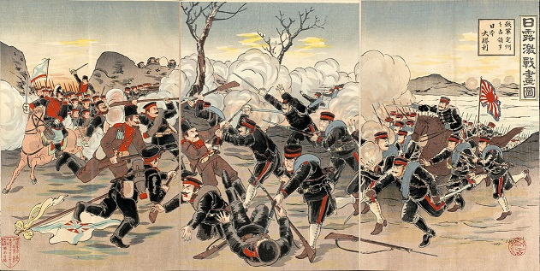
3
러일전쟁 배경 및 과정
러일전쟁
러일전쟁 배경
https://youtu.be/iraOKL3hKyk
러일전쟁 전투
https://youtu.be/AJ1AMlUKQLQ
제
국
주
의

Slide 4
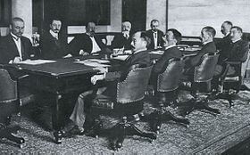
3
러일전쟁 결과
러일전쟁
① 포츠머스 강화조약
1905년 9월 5일, 미국의 주선으로 포츠머스에서 강화조약이 체결됨.
② 사상자
전쟁 사상자 수에 동의는 이루어지지 않음.
일본 측 사망자 : 약 4만 7천 명, 질병 탓인 사망자가 포함되면 약 80,000명 정도.
러시아 제국 측 사망자 : 4만 ~ 7만 명, 전체적으로는 약 13만 정도.
제
국
주
의

Slide 5
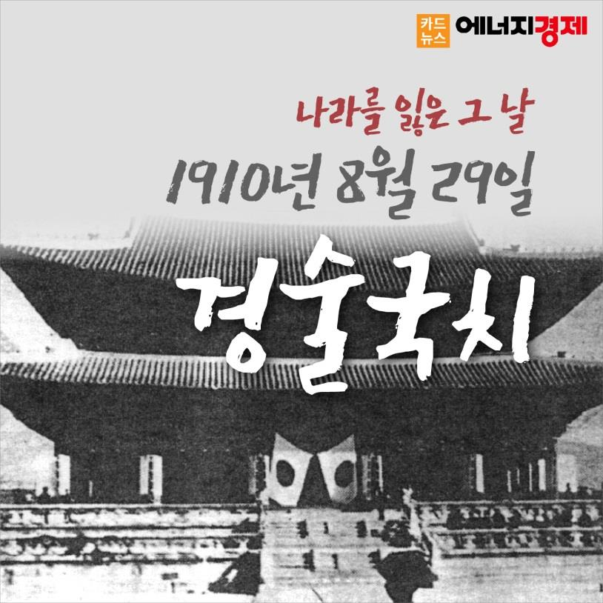
3
경술국치 (1910년)
러일전쟁
1910년 8월 29일 경술국치조약에 의해
일본이 한국의 통치권을 빼앗은 일
경술년에 국가가 맞은 치욕스러운 날이라고 해 경술국치(庚戌國恥)라고 부름
경술국치일은 한일강제병합을 기억하고 잊지 말자는 뜻에서 다시 알려지고 있는 날로,
일부 지자체 및 가정에서 태극기를 조기 게양하자는 운동이 추진되고 있음
제
국
주
의

Slide 6
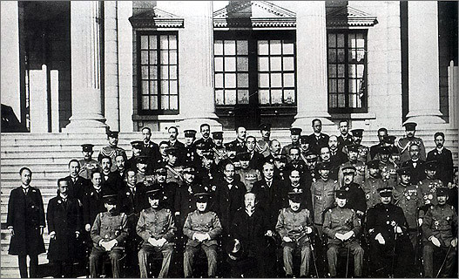
3
한일병합 NO! 경술국치 YES!
러일전쟁
- 일본은 국권을 침탈한 것에 대한 정당성을 부여하기 위해 이 조약을 ‘일한합방’ 등으로 부름
- 우리 역시 이를 따라 ‘한일합방’, 또는 ‘한일합병이라는 용어를 씀.
- BUT, 이것은 양국의 합의 하에 이뤄지지 않았기 때문에 1910년 경술년의 국가적 치욕 이라는
뜻으로 매년 8월 29일은 경술국치일이라고 부르는 것이 맞는 표현.
제
국
주
의

Slide 7
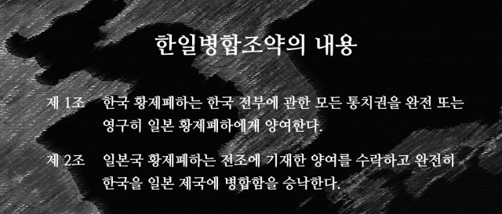
3
경술국치
- 한일합병조약 내용
러일전쟁
1910년 8월 29일 일본은 대한제국의 통치권을 영구히 가진다는 내용을
첫 번째로 한 조약을 발표하게 되는데 이것이 한일병합조약이다.
제
국
주
의

Slide 8
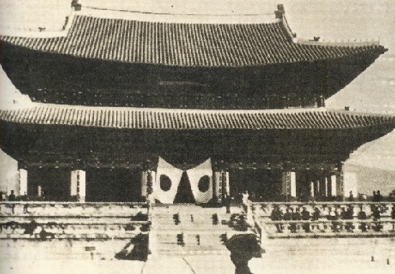
3
'경술국치', 광복에 가려진 치욕의 역사
러일전쟁
제
국
주
의
http://tv.naver.com/v/509982

